Slide 1
Programa de control de clientes, cotización y formularios de crédito
Por Sebastian Real

Slide 2
Funciones principales
Seguimiento de clientes
Cotizaciones de vehículos
Solicitudes de crédito
Reportes administrativos
Privacidad-Seguridad

Slide 3
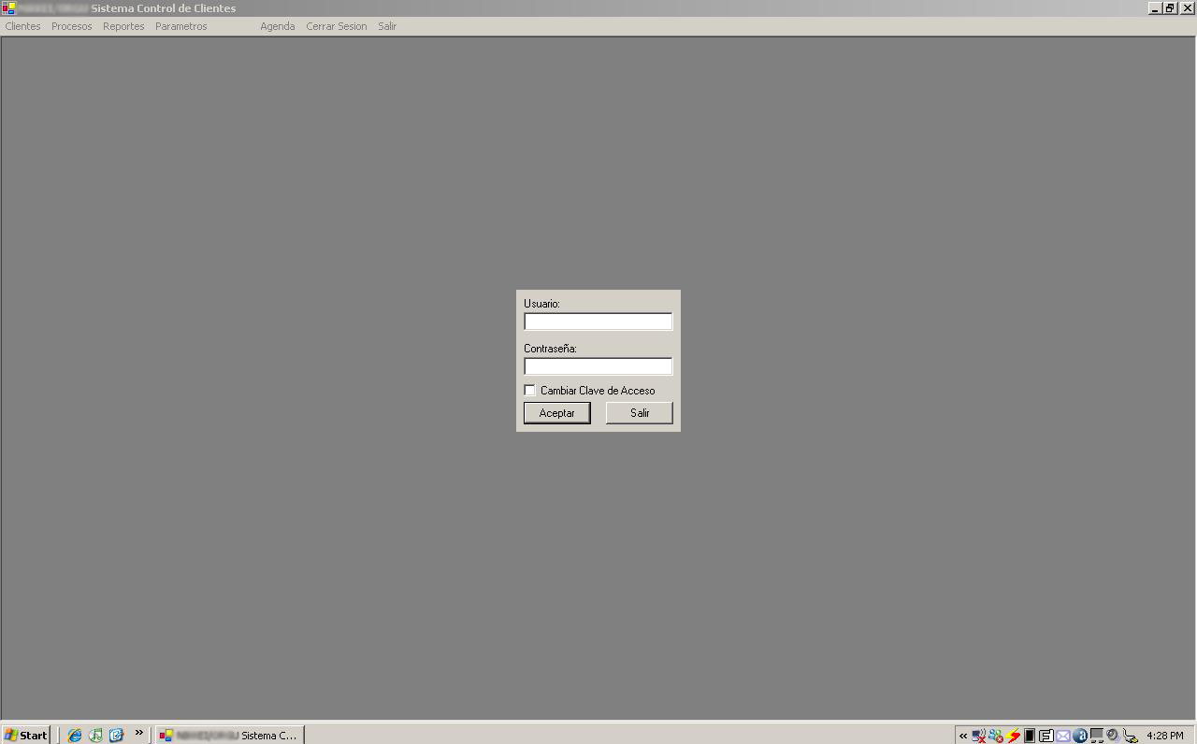
Pantalla de inicio

Slide 4
Seguimiento de Clientes
Agenda diaria
Ingreso de clientes
Planeación de seguimiento

Slide 5
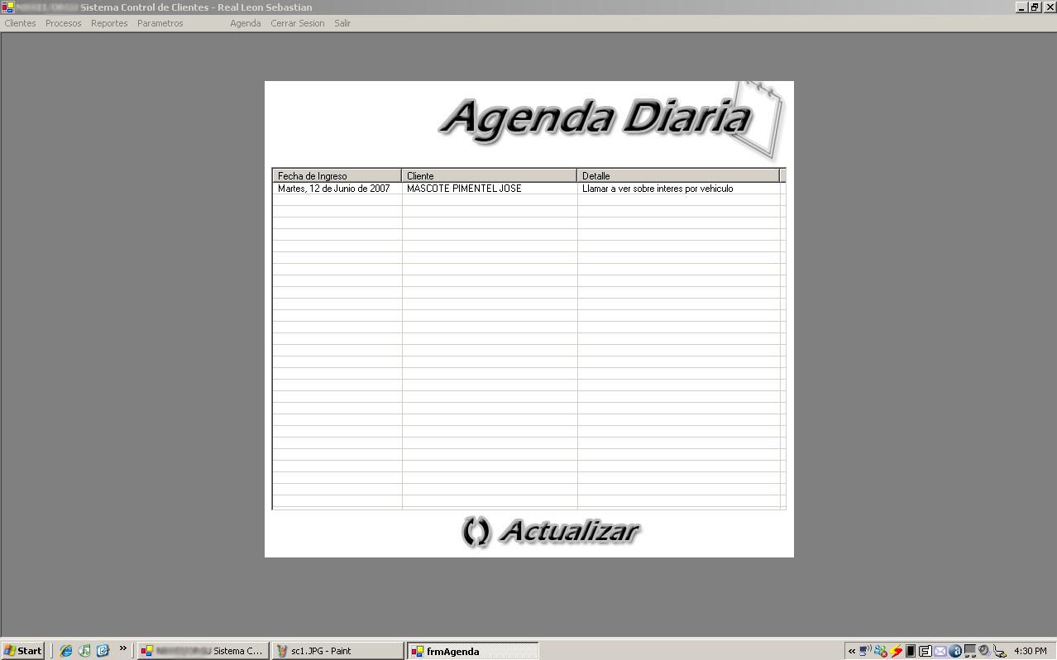
Agenda de seguimiento

Slide 6
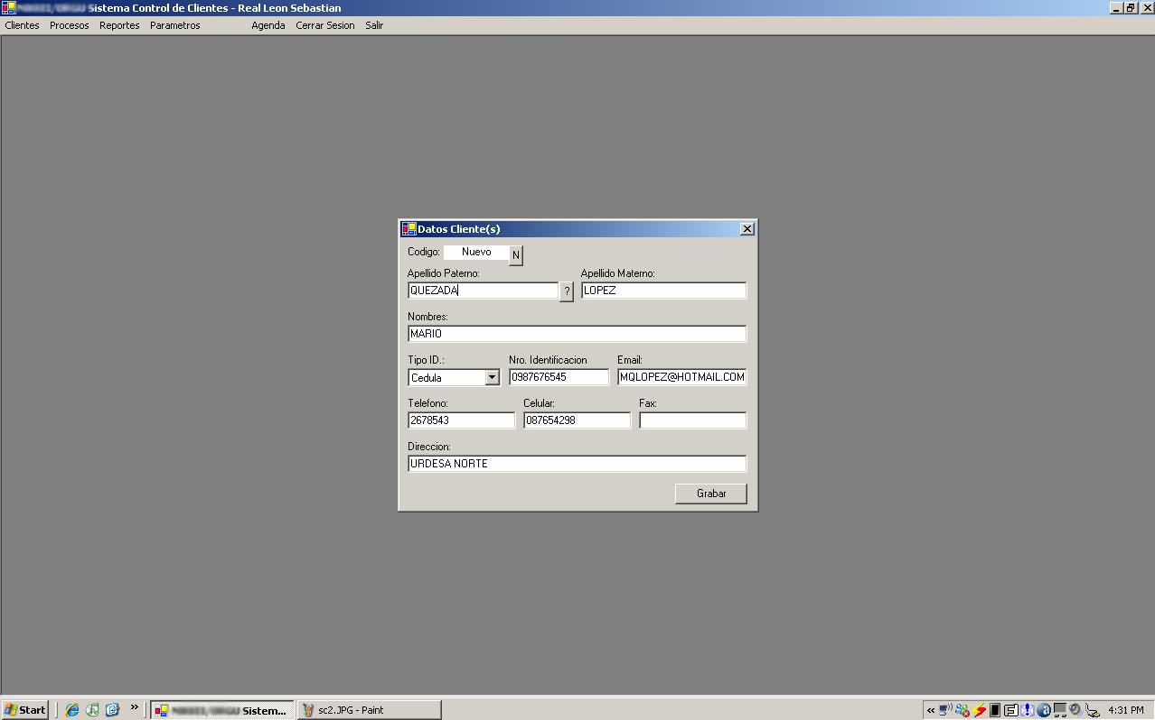
Ingreso de clientes

Slide 7
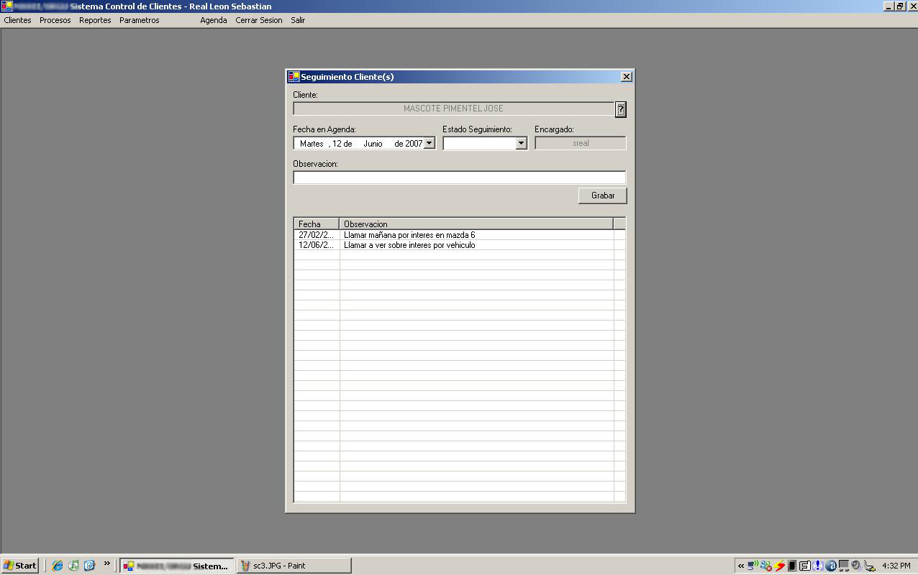
Seguimiento de los clientes

Slide 8
Cotización de Vehículos
Múltiples cotizaciones - mismo cliente
Almacenadas en la base de datos
Permite comparar varios tipos de crédito, independientemente de bancos, plazos, entradas, etc.
Permite comparar cotizaciones de varios vehículos

Slide 9
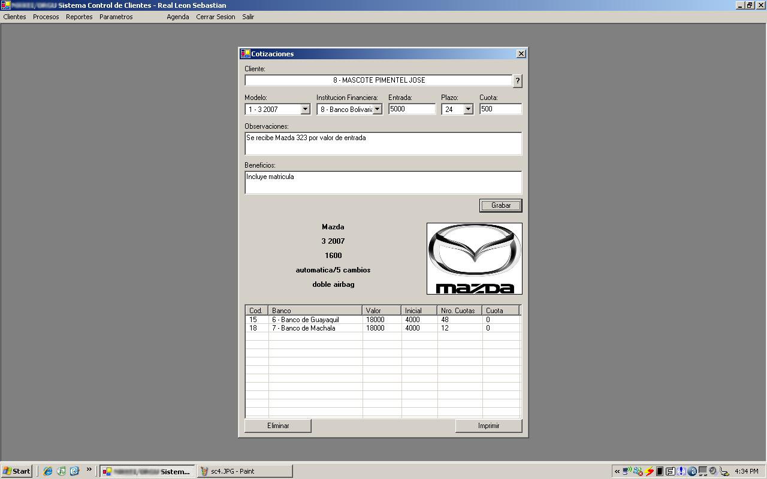
Cotizaciones

Slide 10
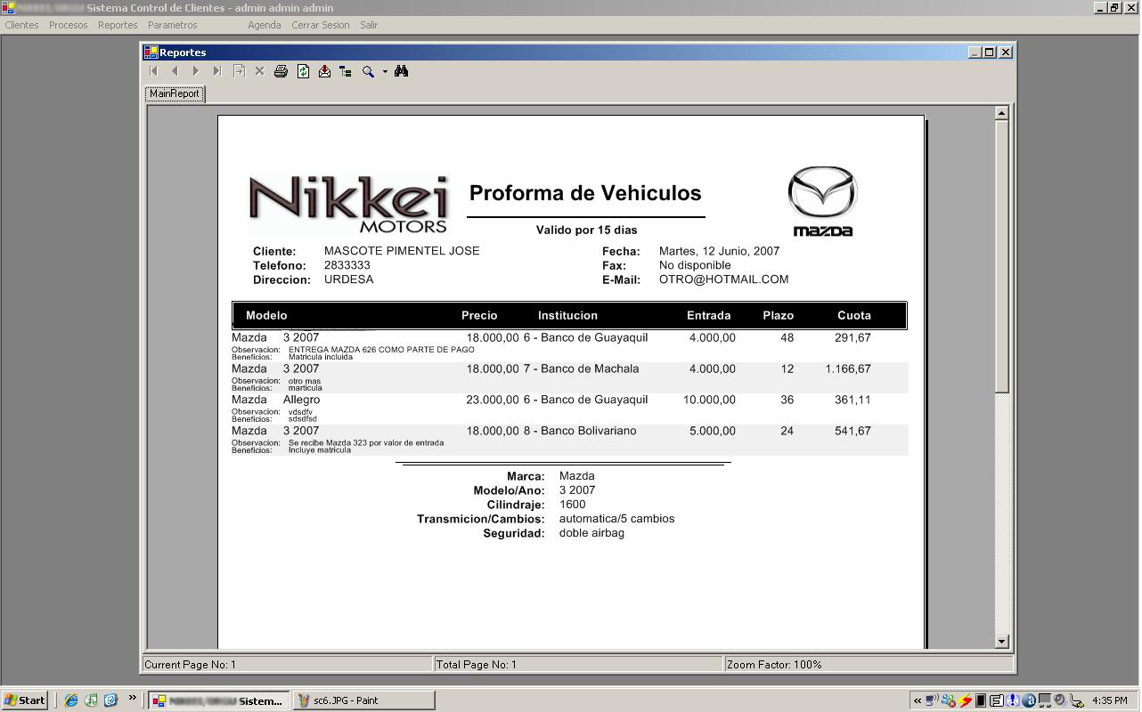
Ejemplo de Cotización

Slide 11
Solicitudes de Crédito
Ingreso de información 1 sola vez
Generar solicitudes de crédito de cualquier entidad financiera que este disponible
Datos pueden ser modificados/actualizados en cualquier momento
No se necesita ingresar los datos otra vez

Slide 12
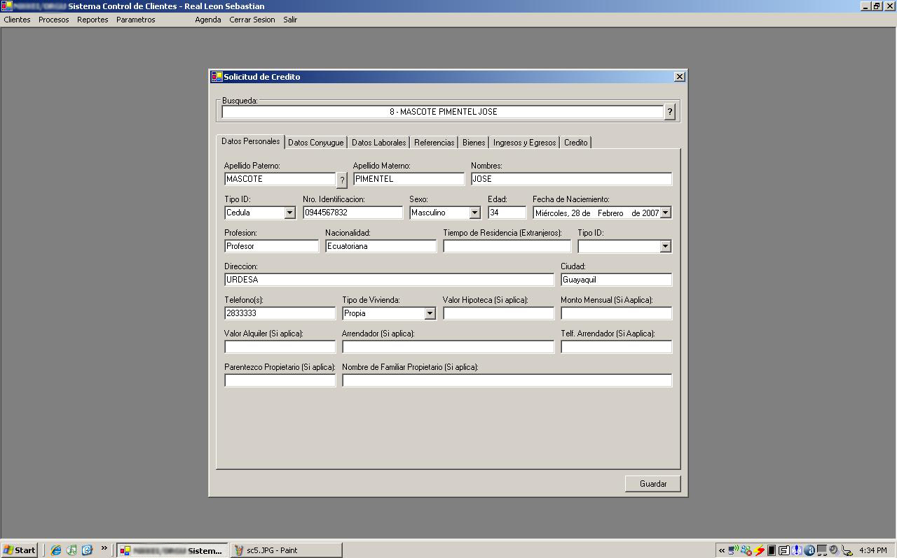
Ingreso de datos solicitud de crédito

Slide 13
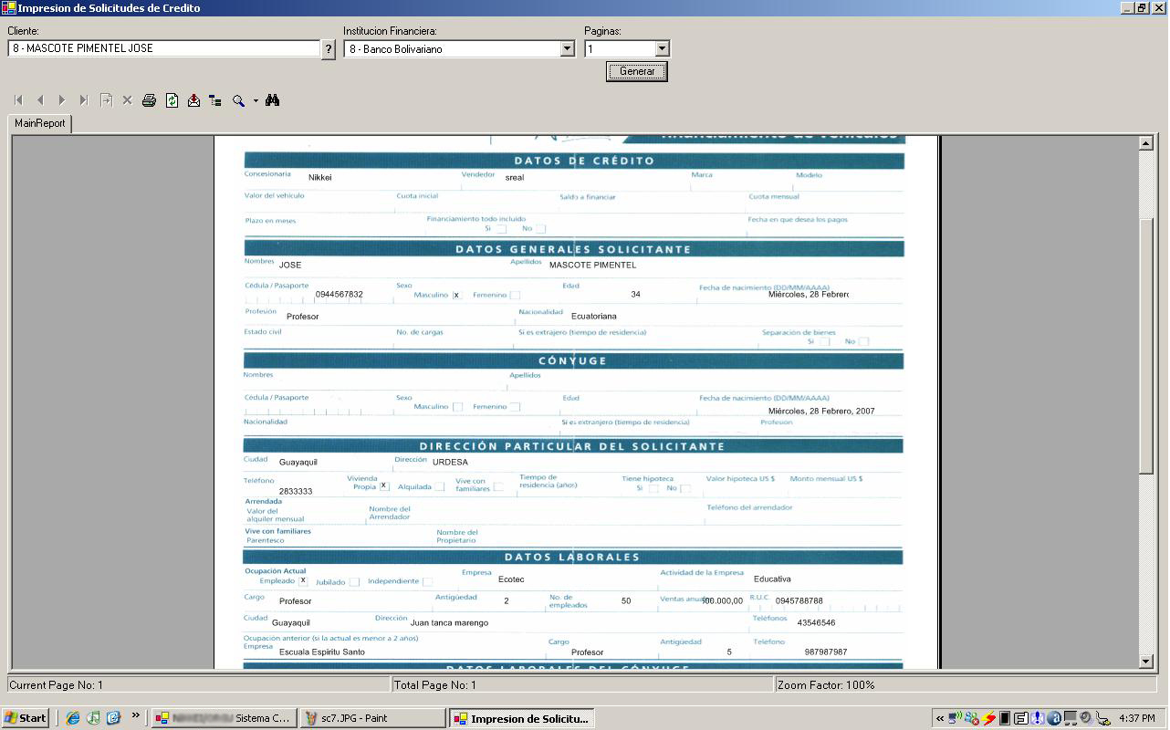
Ejemplo de solicitud de crédito

Slide 14
Reportes Administrativos
Administrador puede:
  Generar reportes de cotizaciones hechas por vendedores
  Generar reportes de solicitudes hechas por vendedores
  Recibir alarmas por vendedores con poco movimiento de seguimiento
  Crear una instancia de seguimiento en cualquier cliente de cualquier vendedor
  Crear, actualizar, modificar, eliminar:
    Vehículos
    Bancos
    Usuarios

Slide 15
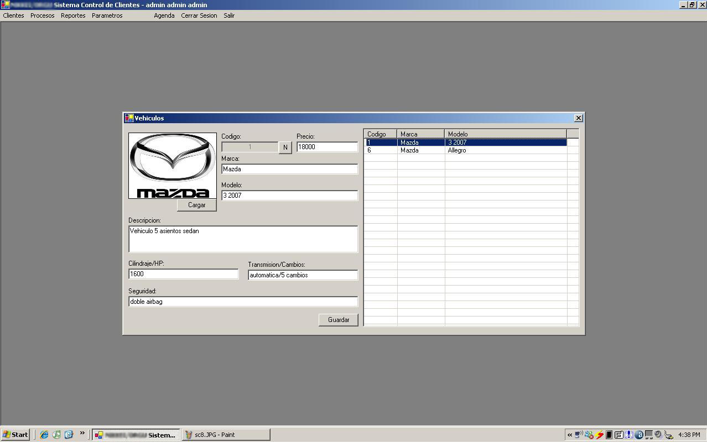
Pantalla administrativa de vehículos

Slide 16
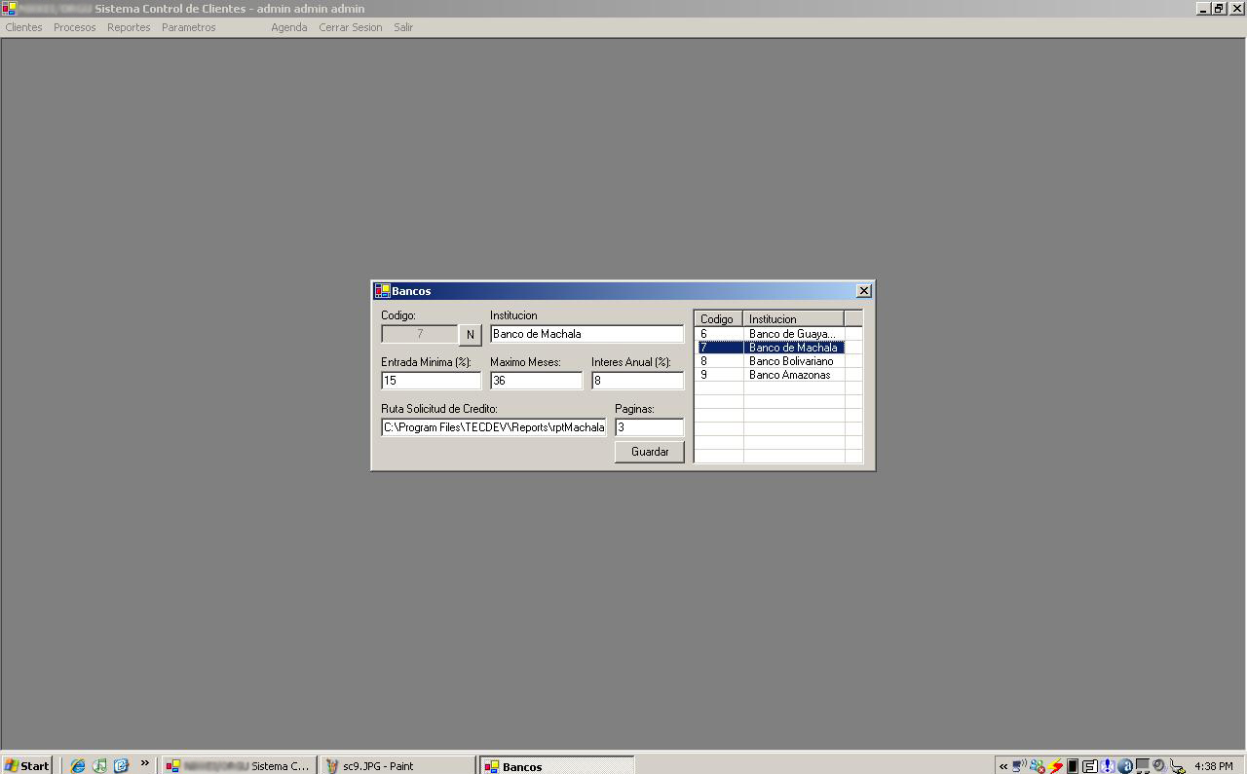
Pantalla administrativa de bancos

Slide 17
Privacidad-Seguridad
Los datos se manejan en una base de datos SQL con contraseña, por lo tanto no están a dispocision de cualquier persona
Diferentes tipos de usuarios con niveles de seguridad personalizadas
Los vendedores que crean un cliente son los únicos que le pueden cotizar
El administrador puede ver todas las cotizaciones e información de todos los clientes

Slide 18
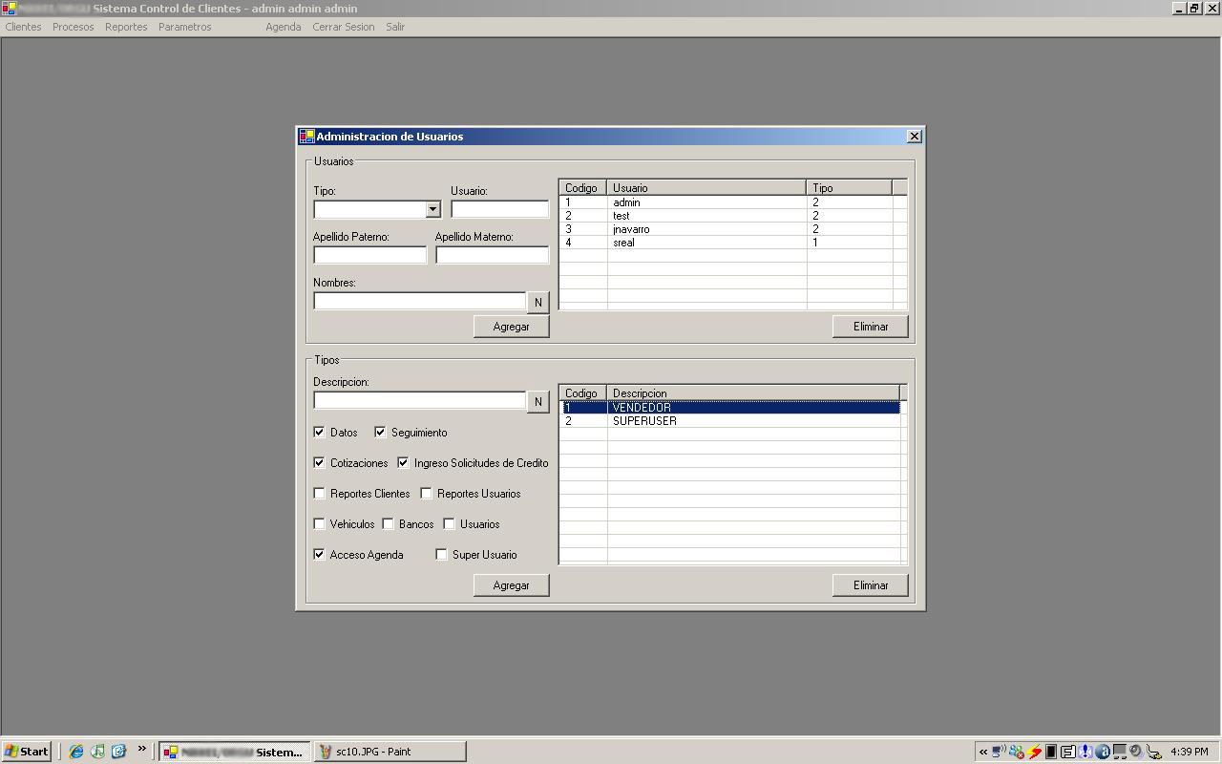
Pantalla administrativa de usuarios

Slide 19
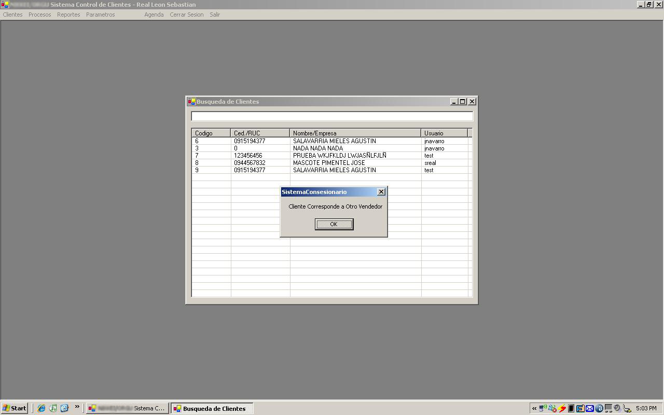
Privacidad de clientes

Slide 20
Requerimientos
Servidor o PC de uso exclusivo para el software.
Requisitos minimos:
  P4 2.0 GHz
  512MB Ram
  5GB HDD
  WinXP, Win2000, Win2003
  Conexión a la LAN y a Internet para futuras actualizaciones automaticas

